Slide 1
Основные понятия в тригонометрии

Slide 2
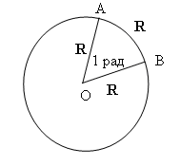
Угол в 1 радиан, это центральный угол, который опирается на дугу окружности, длина которой равна длине радиуса.

Slide 3
Справедливы формулы зависимости между радианной и градусной мерой:

Slide 4
Таблица значений наиболее часто встречающихся углов в градусах и радианах:

Slide 5
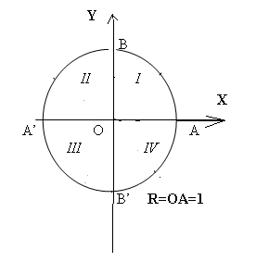
Тригонометрический круг

Slide 6
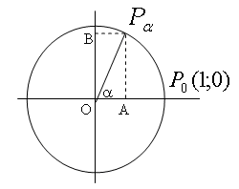

Slide 7
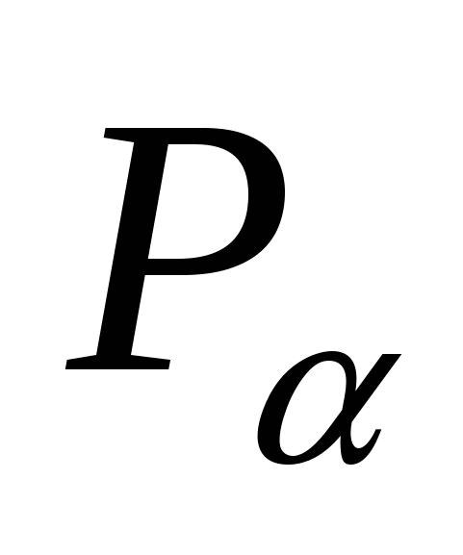
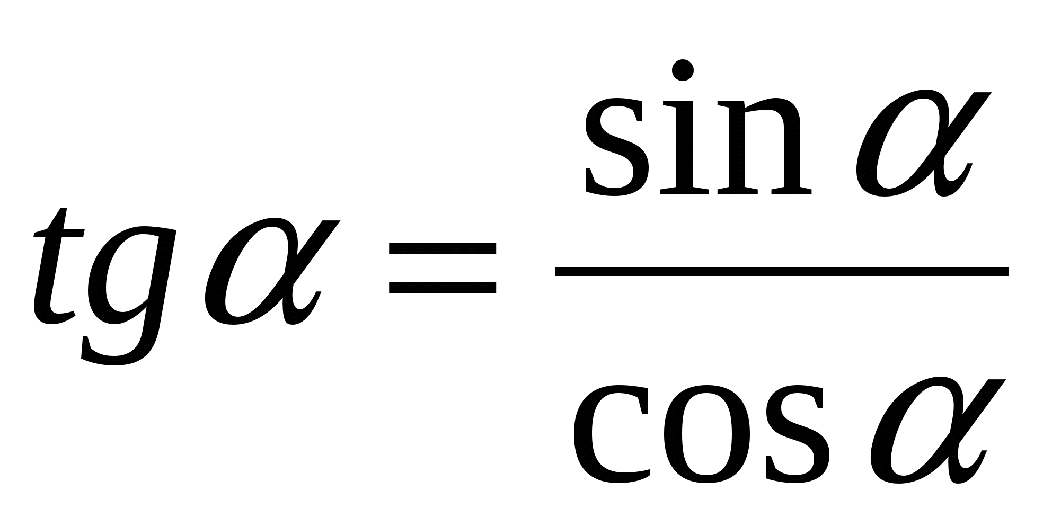
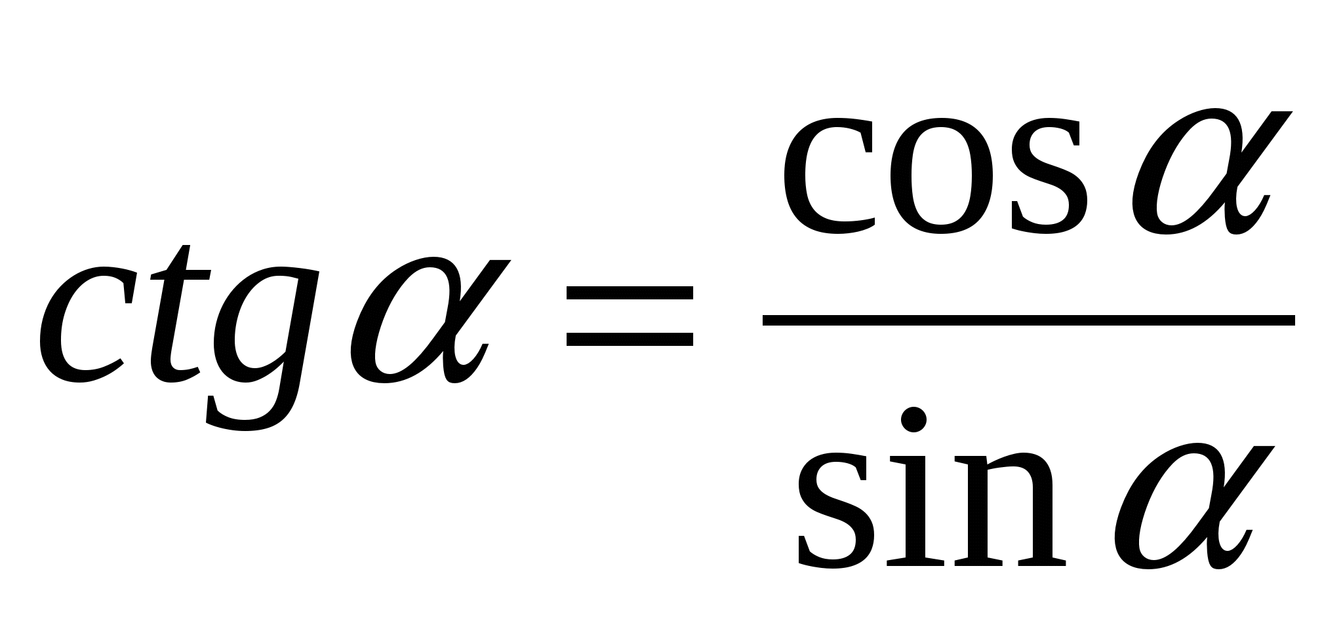
Синус, косинус, тангенс и котангенс
Косинусом угла α называется абсцисса x точки
Синусом угла α называется ордината y точки
При этом тангенсом угла α называется отношение синуса этого угла к косинусу, а котангенсом угла α называется отношение косинуса этого угла к его синусу.

Slide 9
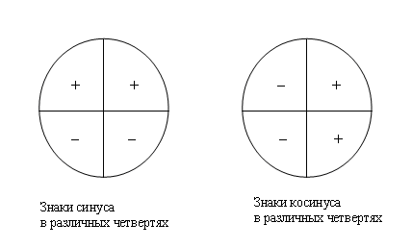
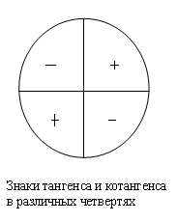
Знаки синуса, косинуса и тангенса:

Slide 10
Синус, косинус, тангенс и котангенс углов a и - a.

